Slide 1
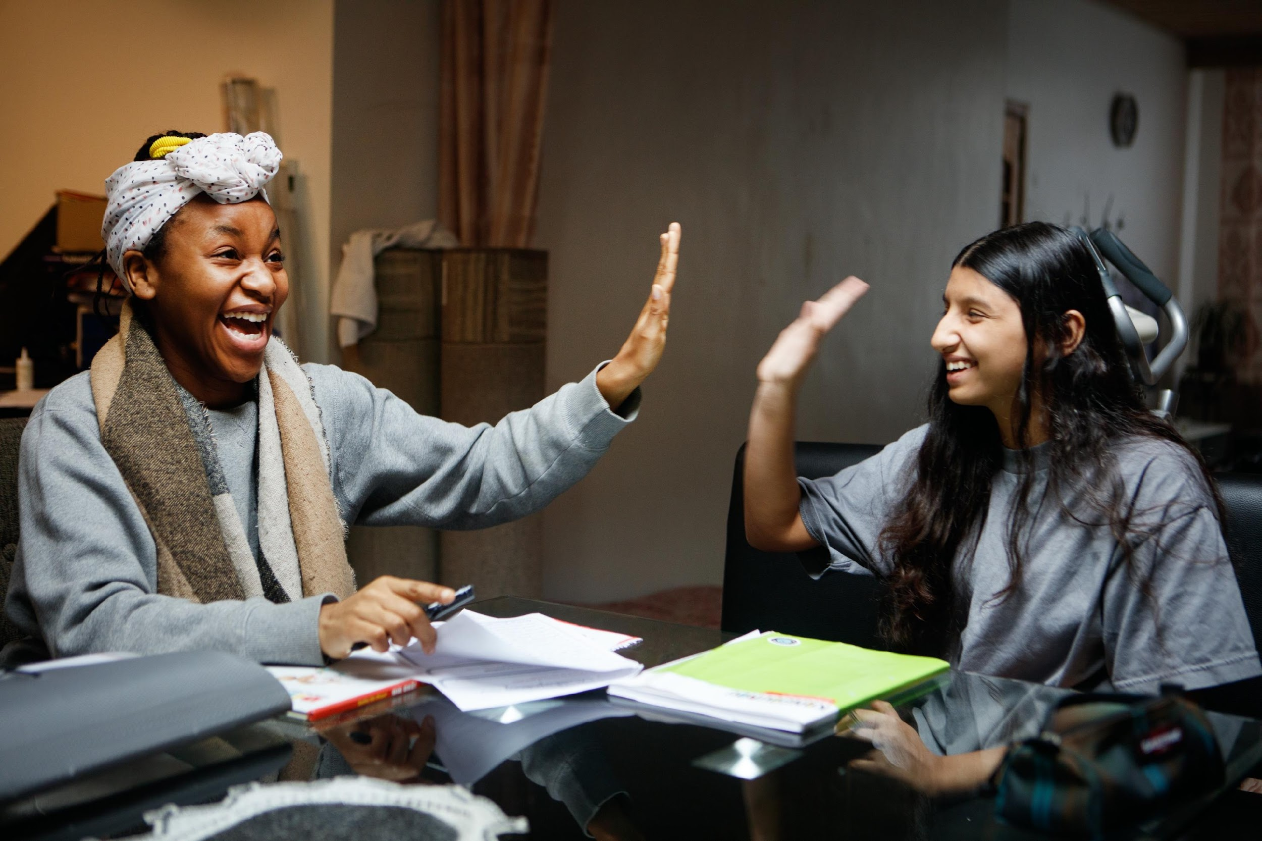
Kompanjon versterkt, vormt én verbindt!

Slide 2
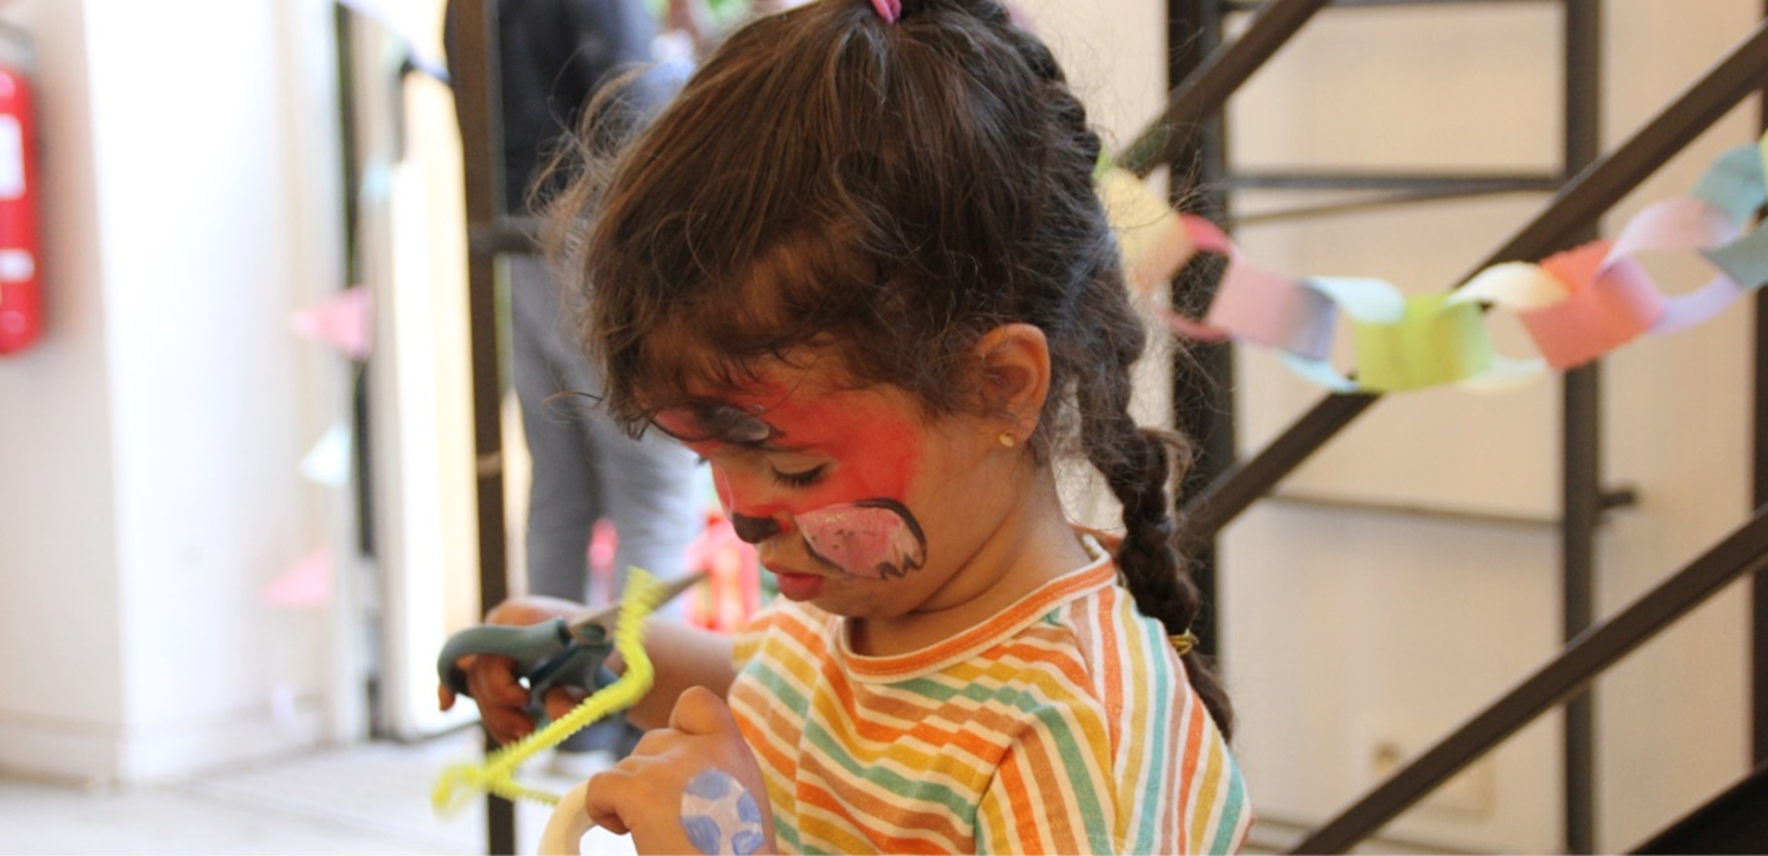
Kompanjon werkt aan gelijke onderwijskansen en een kansrijke toekomst voor élk kind
TWEE SPOREN VERBINDEN

Slide 3
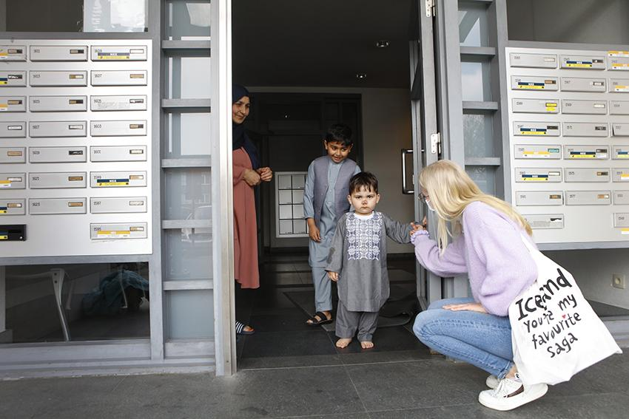
STUDENTEN
Hoger onderwijs
28 opleidingen - 8 instellingen
Stage of maatschappelijk engagement
Één semester wekelijks bezoek

Slide 4
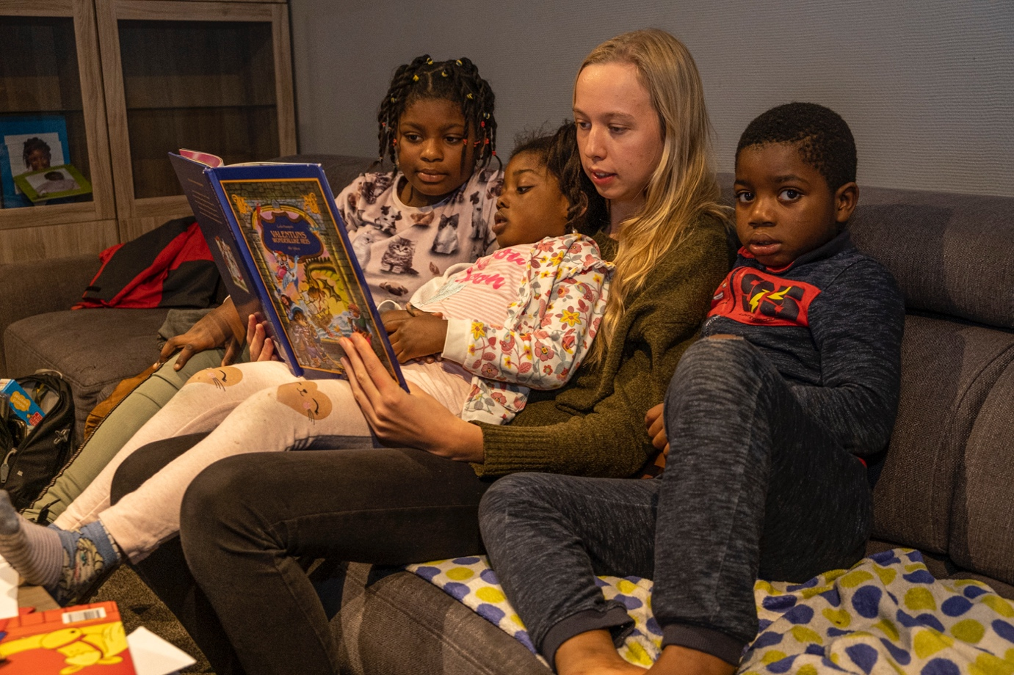
GEZINNEN
Maatschappelijk kwetsbare gezinnen
kinderen tussen 5 en 15 jaar
én hun ouders
in Gent en Antwerpen

Slide 5
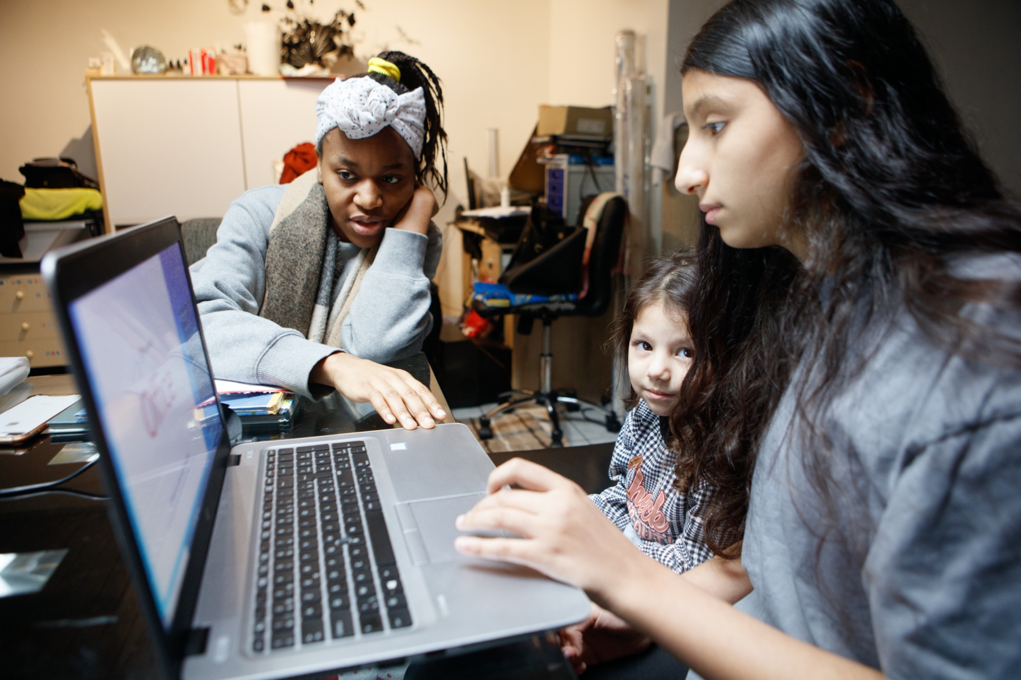
STUDIEONDERSTEUNING AAN HUIS
Huiswerk
Taal stimuleren
Spelend leren
Leren leren
Studie –en schoolkeuze
Digitale vaardigheden
Vrije tijd
…

Slide 6
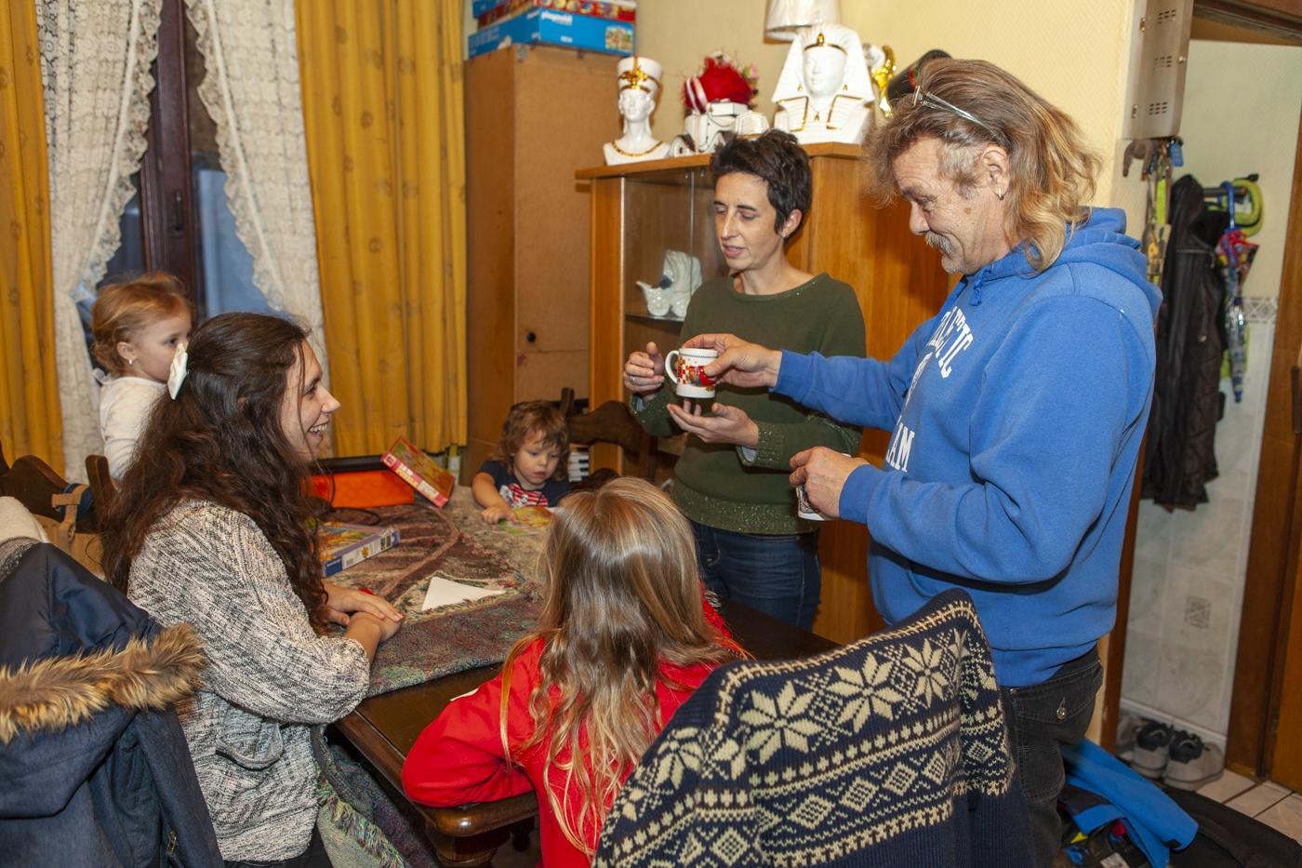

DE COACH: BRUG tussen gezin, student en school

Slide 7
IN CANON: Kompanjon en HTISA
Doel:
Jongeren uit het 2de jaar B-STROOM naar het 3de jaar A-STROOM
OPSTROMEN zonder een jaar te verliezen
Partnerschap HTISA en KOMPANJON
Ondersteuning aan huis
Talenten en interesses

Slide 8

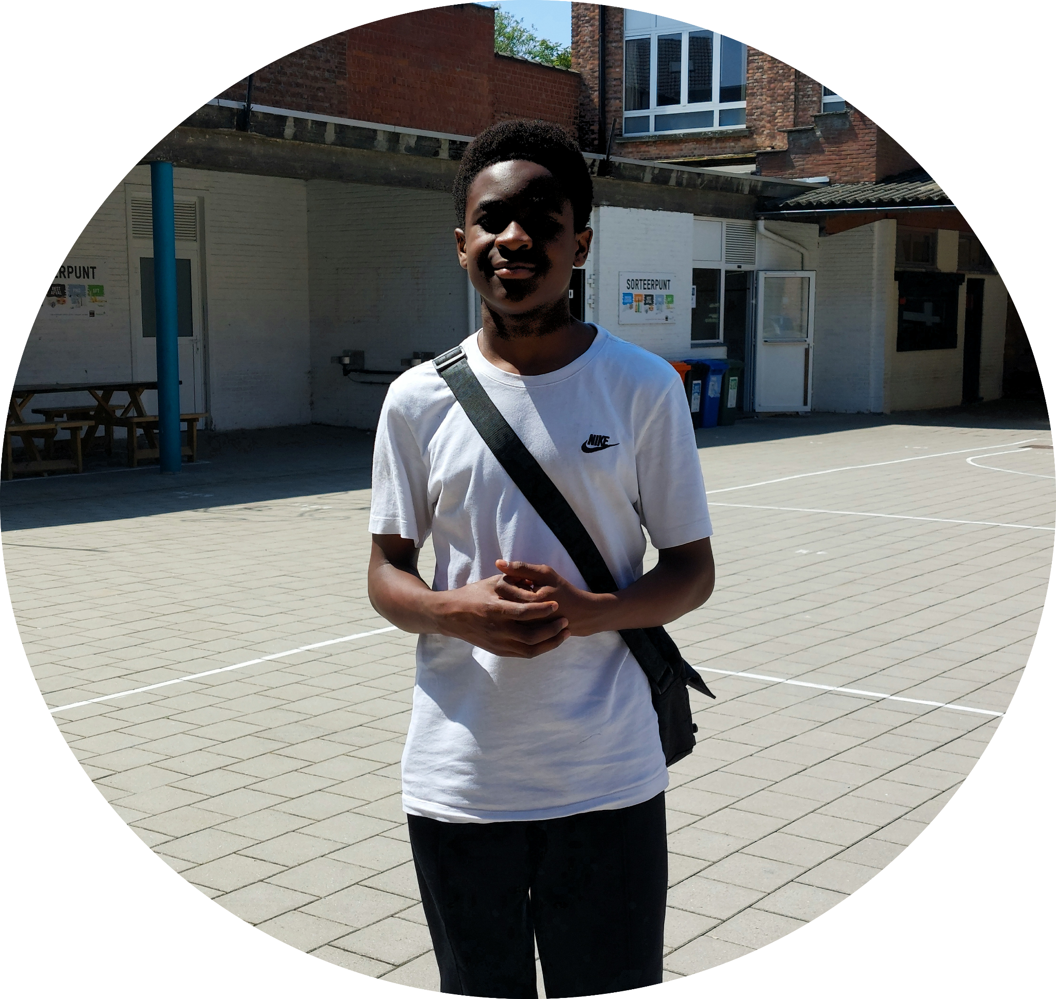
Lafratta
16 jaar
Woont met met 3 jongere kinderen, zijn papa en een tante in Gent. Zijn mama woont nog in Ghana.
Afkomstig uit Ghana,
9 jaar in België
Zit in 2 Opstroom in HTISA, studeert goed. Volgens zijn medeleerlingen “de beste van de klas”
Interesse voor sport, economie en technologie
Notes:
L was te laat. Aangezien ik toch maar aan het wachten was en M (tante) nog geen uitpas was gaan kopen voor haar kinderen, ben ik dit samen met de kinderen gaan doen. Samen met D, I, E en een nichtje ben ik opstap gegaan richting een uitpasverkooppunt. Hier hebben we vrij lang moeten wachten, hebben we ons kunnen bezighouden door folders en boekjes te bekijken, en tegen de tijd dat we terug waren was L gearriveerd. Hij was te laat, doordat zijn gsm kapot was en zijn horloge niet op het juiste uur stond, vertelde hij me.
Verder heb ik tijdens dit bezoek met L gesproken over hoe hij volgend jaar en zijn verdere toekomst ziet. Op volgend jaar had hij al goed zicht, hij had zich namelijk de dag voordien ingeschreven in een school in Gent waar hij economie zou gaan volgen. Verder weet hij al dat hij wilt gaan verder studeren (universiteit) maar de exacte richting, of een beroep, heeft hij nog niet in zijn hoofd. Ik heb hem vervolgens wegwijs gemaakt op de site ‘Onderwijskiezer‘ en hem één van de vragenlijsten laten invullen om tot concrete interesses te komen en zo ook richtingen. Hij bleek vooral interesse te hebben in de domeinen van sport, economie, technologie … Vervolgens hebben we stil gestaan bij de vele beroepenfilmpjes die ook op deze site te vinden zijn. Verder wou ik hem ook nog laten kennismaken met het virtueel spel ‘kansstad’ van de VDAB, maar hier was nu geen tijd meer voor, doordat ik naar een les moest.
We hebben tot slot gesproken over het Beroepenhuis waar ik samen met hem op 10 mei naartoe zou gaan. Ik heb deze uitstap ook voorgesteld aan D, het nichtje van L, maar zij bleek al wekelijks met school naar een dergelijk iets te gaan om beroepen en interesses af te toetsen.
Ook vroeg ik L bij aanvang van ons gesprek hoe zijn paasvakantie was geweest. Hij had een studentenjob gezocht en gevonden. Ook vroeg ik hem naar zijn examens en deze waren goed geweest buiten Frans. Hier gaan we de komende bezoeken aan werken.

Slide 9
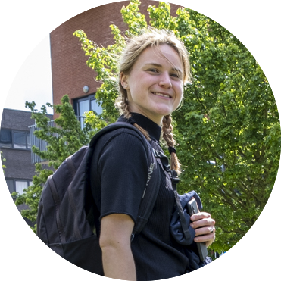
KOMPANJON
Melissa
MOTIVATIE
"Nog meer leren om mezelf te kunnen verplaatsen in de schoenen van anderen, hen te begrijpen en leren rekening te houden met ieder z'n 'rugzakje'. De doelgroep spreekt mij enorm aan. Ik voel me erg begaan met mensen die leven in kwetsbare situaties en het feit dat die mensen vaak een migratieachtergrond hebben, maakt het voor hen denk ik vaak nog een stapje moeilijker.”
Bachelor Afrikaanse Talen & Culturen
+ educatieve master
COACH
Mikati
Notes:
L was te laat. Aangezien ik toch maar aan het wachten was en M (tante) nog geen uitpas was gaan kopen voor haar kinderen, ben ik dit samen met de kinderen gaan doen. Samen met D, I, E en een nichtje ben ik opstap gegaan richting een uitpasverkooppunt. Hier hebben we vrij lang moeten wachten, hebben we ons kunnen bezighouden door folders en boekjes te bekijken, en tegen de tijd dat we terug waren was L gearriveerd. Hij was te laat, doordat zijn gsm kapot was en zijn horloge niet op het juiste uur stond, vertelde hij me.
Verder heb ik tijdens dit bezoek met L gesproken over hoe hij volgend jaar en zijn verdere toekomst ziet. Op volgend jaar had hij al goed zicht, hij had zich namelijk de dag voordien ingeschreven in een school in Gent waar hij economie zou gaan volgen. Verder weet hij al dat hij wilt gaan verder studeren (universiteit) maar de exacte richting, of een beroep, heeft hij nog niet in zijn hoofd. Ik heb hem vervolgens wegwijs gemaakt op de site ‘Onderwijskiezer‘ en hem één van de vragenlijsten laten invullen om tot concrete interesses te komen en zo ook richtingen. Hij bleek vooral interesse te hebben in de domeinen van sport, economie, technologie … Vervolgens hebben we stil gestaan bij de vele beroepenfilmpjes die ook op deze site te vinden zijn. Verder wou ik hem ook nog laten kennismaken met het virtueel spel ‘kansstad’ van de VDAB, maar hier was nu geen tijd meer voor, doordat ik naar een les moest.
We hebben tot slot gesproken over het Beroepenhuis waar ik samen met hem op 10 mei naartoe zou gaan. Ik heb deze uitstap ook voorgesteld aan D, het nichtje van L, maar zij bleek al wekelijks met school naar een dergelijk iets te gaan om beroepen en interesses af te toetsen.
Ook vroeg ik L bij aanvang van ons gesprek hoe zijn paasvakantie was geweest. Hij had een studentenjob gezocht en gevonden. Ook vroeg ik hem naar zijn examens en deze waren goed geweest buiten Frans. Hier gaan we de komende bezoeken aan werken.

Slide 10
IN CANON: Kompanjon en HTISA
Verloop:
start februari
9 duo’s
hindernissen en uitdagingen
succesvolle crowdfunding via JEZ-campagne: 14 755 euro
5 x 2 doorzetters
screening: vragenlijsten en interviews
“Het was een speciale ervaring dat er iemand bij mij thuis kwam helpen en dat dit niet op school was. Ik vond dit heel leuk”
resultaten in juni?
vervolg…

Slide 11
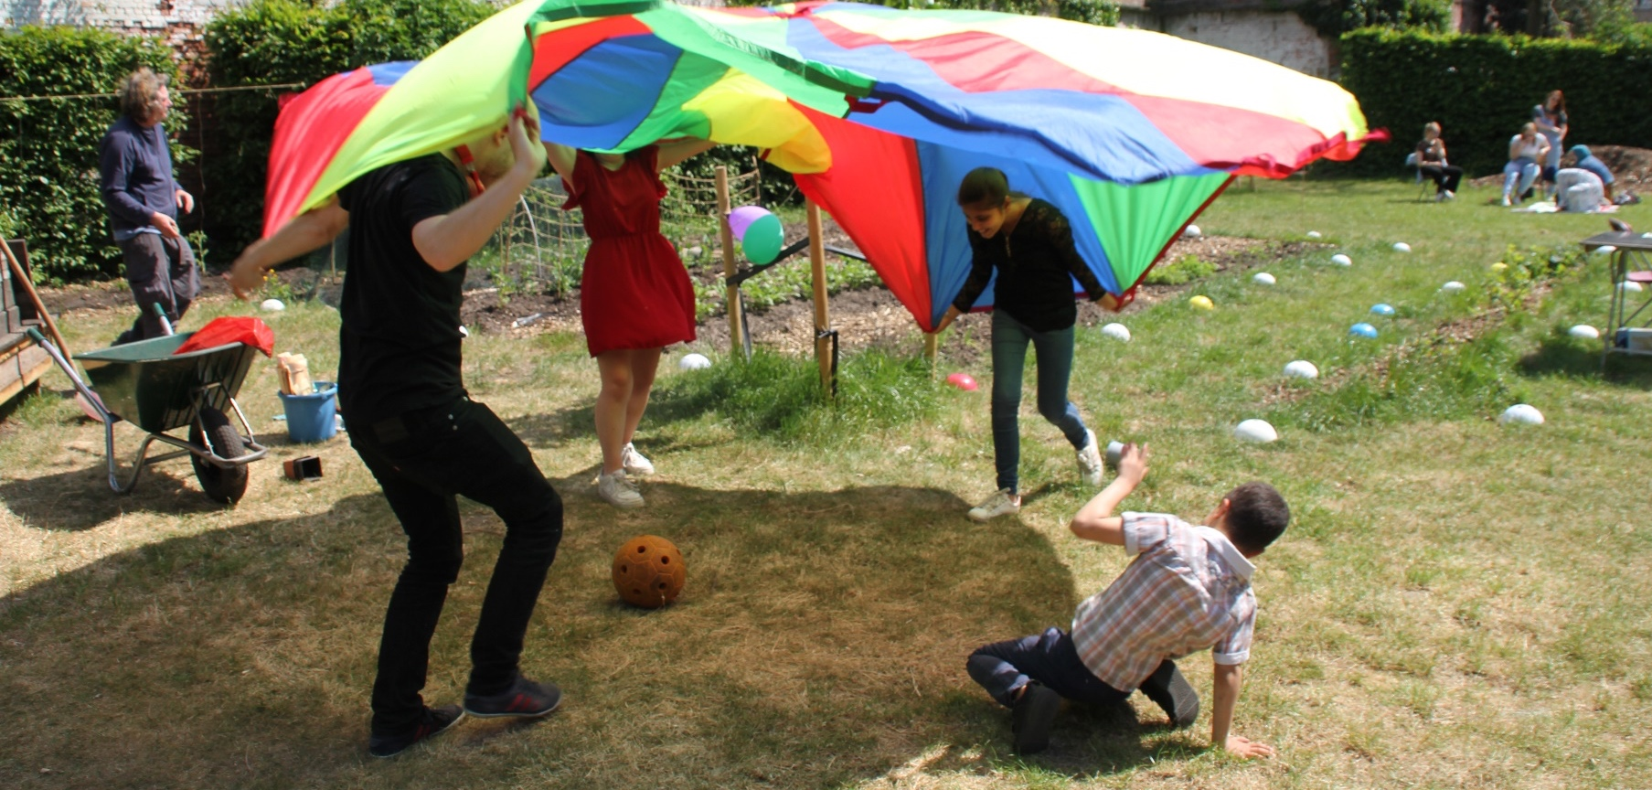
Vragen?

